Slide 1
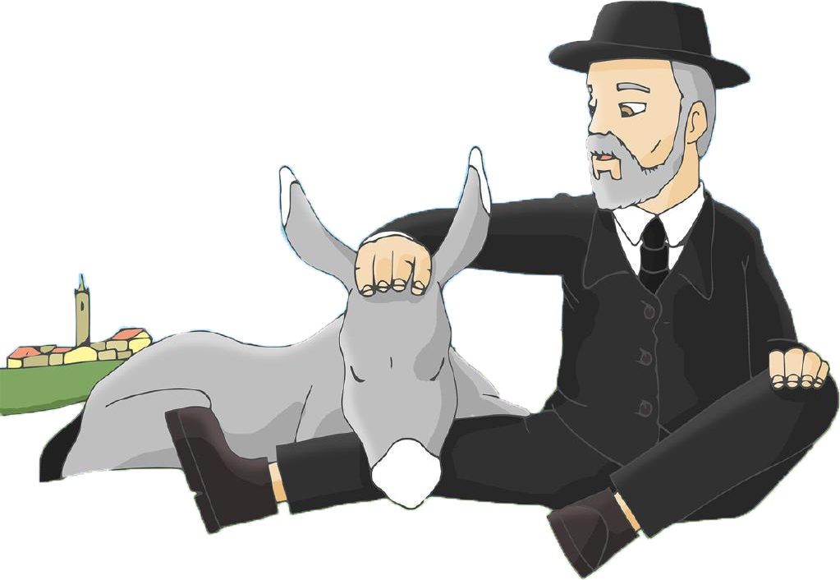
Platero’s Tale
Óscar Pedregal, Pablo Etayo, Cristian Castillo, Pedro Pablo Cubells
Programación de Videojuegos en Lenguajes Interpretados
Desarrollo de Videojuegos, UCM

Slide 2
El juego
- Juego de exploración y de puzles centrado en la búsqueda de Platero
- El jugador deberá esquivar a los enemigos e ir buscando llaves para abrirse paso por el pueblo.
- El jugador se ayudará de la linterna y la radio para pasar un nivel.
- El color es un tema importante respecto a la decadencia de la época

Slide 3
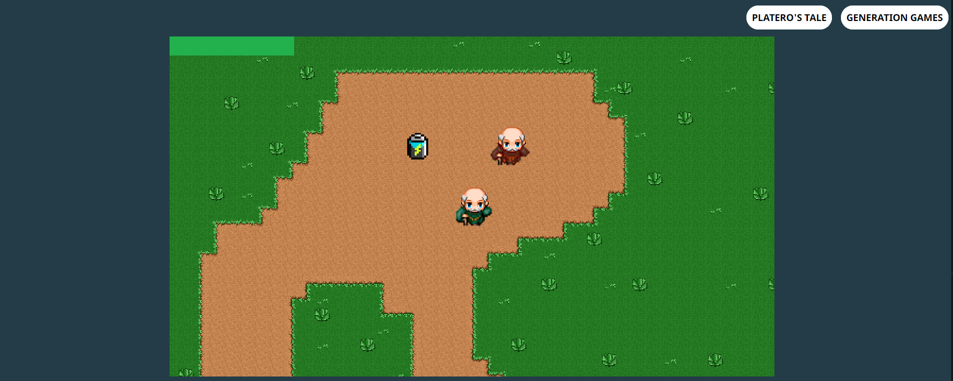


Mecánicas y otras implementaciones desde el último hito
- Mapa con Tiled sin texture
bleeding y tiles originales
- Jugador
- Barra de vida
- Pausa
- Enemigos (no del todo acabados)
- Cambios en la web

Slide 4
Qué nos ha faltado en este hito
Clases básicas implementadas SI
Mecánicas terminadas NO
Faltan algunas mecánicas
Nivel Jugable NO
Falta definir el final del nivel
GDD, arquitectura y pivotal actualizados SI
Centrados en la estructura y jerarquía del proyecto

Slide 5
Próximamente...
Implementar las mecánicas restantes
Añadir todos los assets al mapa (más enemigos y objetos)
Poner los sprites definitivos, a poder ser originales como los items y terreno
Aplicar el cambio entre filtro gris y colorido
Animaciones y sonido

